Slide 1
ひとりっ子の実家売却
仲介 vs 買取 比較図
比較項目 | 仲介 | 買取
売却価格 | 相場に近い（高く売れる） | 相場の6〜8割程度
売却期間 | 3〜6ヶ月（長いと1年） | 数日〜1ヶ月
仲介手数料 | あり（3%＋6万円＋税） | なし
手間・負担 | 内覧対応・清掃・広告公開 | 少ない（現状有姿OK）
確実性 | 売れないリスクあり | 高い（業者が直接購入）
契約不適合責任 | 原則あり | 原則免除
残置物・片付け | 原則撤去が必要 | そのままOKの場合多い
プライバシー | 広告で公開される | 非公開で進められる
緑＝一人っ子に有利になりやすいポイント ／ 黄＝負担・リスクになりやすいポイント

Slide 2
一人っ子ならどう選ぶ？
遠方・一人対応・相続税の視点で整理
仲介が向いているケース
買取が向いているケース
・立地が良く需要がある（駅近など）
・建物の状態が比較的良い
・時間に余裕がある（半年〜1年）
・できるだけ高く売りたい
・内覧や片付けの負担を許容できる
・実家が遠方で管理が大変
・築古・修繕が必要・売れにくい
・早く現金化したい（相続税など）
・内覧や片付けの手間を避けたい
・一人で全部を進めたい・確実性重視
一人っ子ならここを意識
兄弟がいないため「管理・手続き・意思決定」をすべて一人で担うことになります。遠方の空き家は固定資産税・維持費・特定空家リスクが増えるため、期限を決めて「仲介で高く狙う期間」→「期限到来で買取」の二段構えも有効です。相続空き家の3,000万円特別控除は相続開始から3年以内が目安です。

Slide 3
一人っ子の実家売却 おすすめ進め方
1
2
3
4
現状把握
両方の査定
優先順位決定
選択・実行
名義・相続登記・固定資産税・残置物・建物状態を確認
仲介査定と買取査定を複数社で比較（金額の意味が違う）
「高く」か「早く・楽」か、期限と現金の必要性を明確に
仲介なら期限を設け、売れなければ買取へ切替えも検討
ポイントまとめ（一人っ子向け）
・仲介＝「価格優先」 買取＝「スピード・手間・確実性優先」
・遠方・空き家・築古・相続税納付が近いなら買取のメリットが大きい
・まずは両方の査定を取り、手取り額と期間で比較して決める
・相続空き家の3,000万円特別控除など、税制特例の期限も確認を

Slide 4


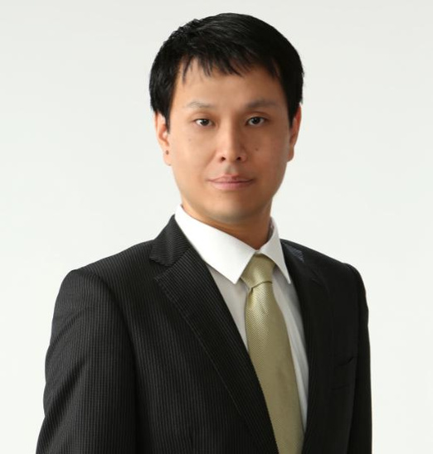
あなたの不動産のお悩みを解決
”かかりつけ宅建士”
【土地・戸建の資料】
リヤマ不動産
□会社名：リヤマ不動産株式会社 代表取締役：山口 力男
□所在地：群馬県伊勢崎市上諏訪町2111-10 1-1号室
□営業時間：9:30～19:00（定休日は水曜日）
□TEL 0270-61-6037
□HP https://riyama-fudousan.co.jp
□Email info@riyama-fudousan.co.jp

